Slide 1
Refatoração de Codigo
Genilson C. da Silva Junior - 822161753
Boas práticas de clean code

Slide 2
Introdução
Refatoração do código legado de um sistema de reservas de biblioteca.
Problema inicial: código monolítico, acoplado, difícil de entender e impossível de testar.
Objetivo: aplicar Clean Code, SOLID, DRY, KISS e boas práticas de arquitetura.
Transformar o script original em um sistema modular, organizado e mantível.

Slide 3
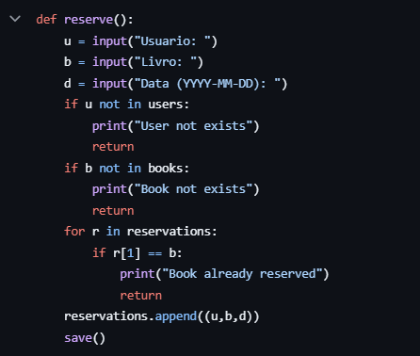
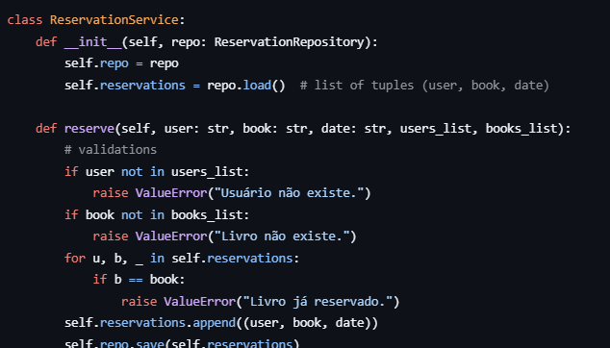
PROBLEMAS ENCONTRADOS
Antes
Depois
03
O que mudou
Antes:
A função usava input() e print(), impossível de testar.
Depois:
O método retorna valores e lança exceções → testes unitários claros e automáticos.

Slide 4

Soluções Implementadas
Transformação para arquitetura em camadas (domain, repository, service, app).
Separação clara de responsabilidades segundo SOLID.
Eliminação de variáveis globais e dependências implícitas.
Repositórios para acesso a arquivos com baixo acoplamento.
Serviços com validações e regras unificadas.
Testes unitários com pytest garantindo funcionamento correto.
GitHub Actions configurado para CI (execução automática dos testes).

Slide 5
Trabalho e Experiência
Projeto originalmente para grupo de 5 — conduzido por 1 integrante.
Commits organizados simulando colaboração real.
Controle de versão facilitou rastrear erros e evoluções.
Aprendizado prático sobre Git, versionamento, branches e CI.
Experiência real em refatorar código legado e corrigir problemas gradualmente.

Slide 6
Importância Clean Code
Clean Code torna o sistema mais legível, modular e sustentável.
Facilita manutenção, reduz bugs e evita débito técnico.
No projeto da Biblioteca, transformou um código rígido e confuso em uma solução testável, extensível e profissional.
Essencial para desenvolvimento real, projetos em equipe e evolução contínua do software.

